Slide 1
Krátke a dlhé tvary osobných zámen v slovenčine

Slide 2
1. časť

Slide 3
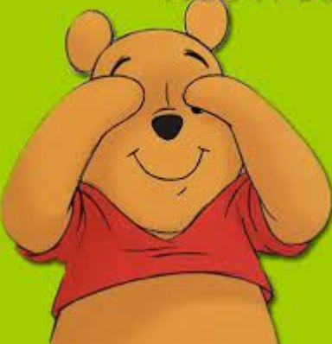




Hrávate sa na skrývačky?
JA
TY
ON
ONA

Slide 4

Dobre si sa schoval? Koho ešte medvedík Pu vidí?
 | ja
krátky tvar | Vidí ma.
dlhý tvar
 | ty
krátky tvar | Vidí ťa.
dlhý tvar
 | on
krátky tvar | Vidí ho.
dlhý tvar
 | ona
 | Vidí ju.
 | ono
krátky tvar | Vidí ho.
dlhý tvar
Mňa vidí.
Teba vidí.
Jeho vidí.
Ju vidí.
Jeho vidí.

Slide 5
Koho? medvedík Pu vidí?
akuzatív
  Krátke tvary: ma, ťa, ho, ju
  Dlhé tvary: mňa, teba, jeho
    osobu chcem zdôrazniť
    píšem alebo hovorím na začiatku vety
 | підкре́слити акцентува́ти наголоси́ти

Slide 6
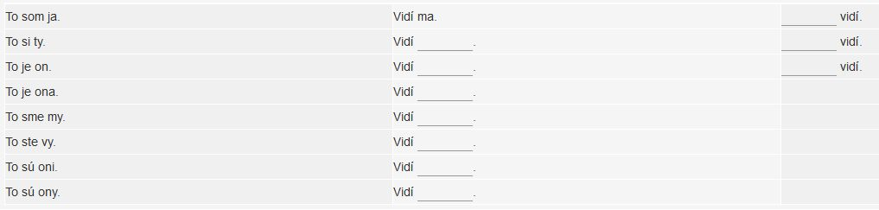
Akuzatív skús to sám, skús to sama
Mňa
ťa
Teba
ho
Jeho
ju
nás
vás
ich
ich
krátky tvar
dlhý tvar

Slide 7

Akuzatív doplň do viet: vás, ich, ju, ona, ho
ju
Sofia, vidíš Kristínu? Nie, nevidím .
Vidíš nás, Serhij? Nie, nevidím .
Je tam aj tvoja sestra? Nie, tam nie je.
Sú tu aj tvoji rodičia? Asi nie, nevidím .
Je tu aj vaše dieťa? opýtala sa pani učiteľka rodičov. Nevidím .
vás
ona
ich
ho

Slide 8
Akuzatív vyber krátky alebo dlhý tvar (dôraz na osobu, začiatok vety)
Sestra sa prihlásila na kurz slovenčiny.
Ja som povedala: Prihlás aj (ma – mňa), nielen seba.
Brat si objednal pizzu.
Ja som povedala: Aj ja mám chuť na pizzu, ponúkni aj (ma – mňa).
Brat si rezervoval lístok na vlak.
Ja som povedala: Aj ja potrebujem lístok. Rezervuj (ho – jeho) aj mne.
Ty si môj najlepší kamarát. (ťa – teba) mám zo všetkých najradšej.
Sestra sa zoznámila s kamarátom. Ja (ho – jeho) už poznám dlho.
Môj brat sa chce naučiť po slovensky.
Ja som mu sľúbil pomoc: Ja (ťa – teba) naučím aj po slovensky.

Slide 9
2. časť

Slide 10
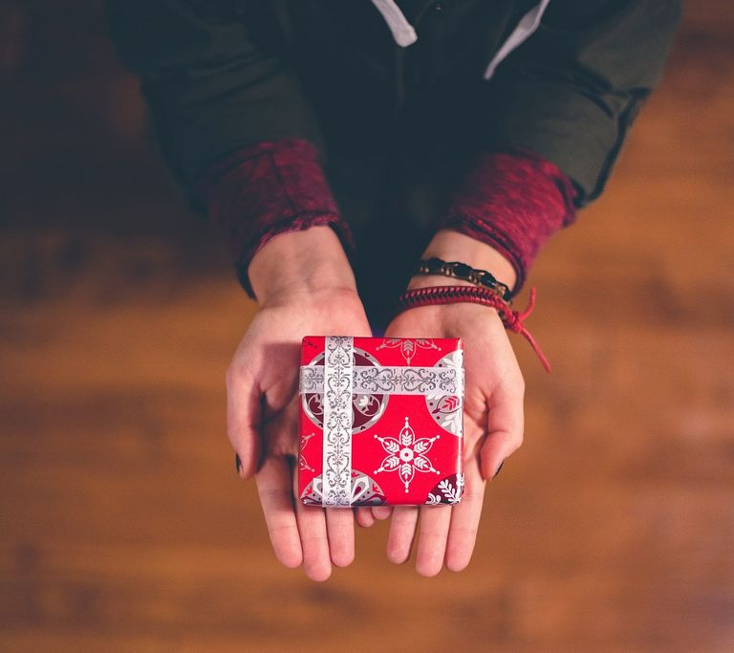
Komu dá darček?
JA
TY
ON
ONA

Slide 11
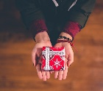
Mama sa opýtala: Komu dám darček?
Čo si deti pomysleli?
 | ja
krátky tvar | Dá mi darček.
dlhý tvar
 | ty
krátky tvar | Dá ti darček.
dlhý tvar
 | on
krátky tvar | Dá mu darček.
dlhý tvar
 | ona
 | Dá jej darček.
 | ono
krátky tvar | Dá mu darček.
dlhý tvar
Mne dá darček.
Tebe dá darček.
Jemu dá darček.
Jej dá darček.
Jemu dá darček.

Slide 12
Komu?
datív
  Krátke tvary: mi, ti, mu, jej
  Dlhé tvary: mne, tebe, jemu
    osobu chceš zdôrazniť
    povedz alebo napíš na začiatku vety

Slide 13
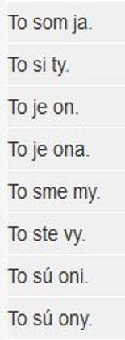
Datív
Komu daroval knihu?
Daroval mi knihu.
Mne daroval knihu.
Daroval ti knihu.
Tebe daroval knihu.
Daroval mu knihu.
Jemu daroval knihu.
Daroval jej knihu.
Daroval nám knihu.
Daroval vám knihu.
Daroval im knihu.
Daroval im knihu.

Slide 14
Datív
Daj mi pohár vody. – Mne daj pohár vody.
Verím mu. – Jemu verím!
Zatelefonujeme ti. – Netelefonujte mne, ale jemu.

Slide 15
Dajte dôraz na osobné zámeno.
Im
Pomáhame im. ________ pomáhame.
Píšu nám. _________ píšu.
Venuj sa mu. ________ sa venuj.
Zatelefonuj mi. _________ zatelefonuj.
Blahoželám ti. _________ blahoželám.
Nám
Jemu
Mne
Tebe

Slide 16
pomôcka
https://slovake.eu/
A1 osobné zámená v akuzatíve
B2 osobné zámená v datíve
gramatika

